Slide 1

Trường: THCS Liên Ninh
CHÀO MỪNG THẦY CÔ
VỀ DỰ GIỜ TẠI LỚP 6A3
Giáo viên: Phạm Xuân Cường
Môn: Nghệ thuật (mỹ thuật)
Tổ: Năng khiếu

Slide 2
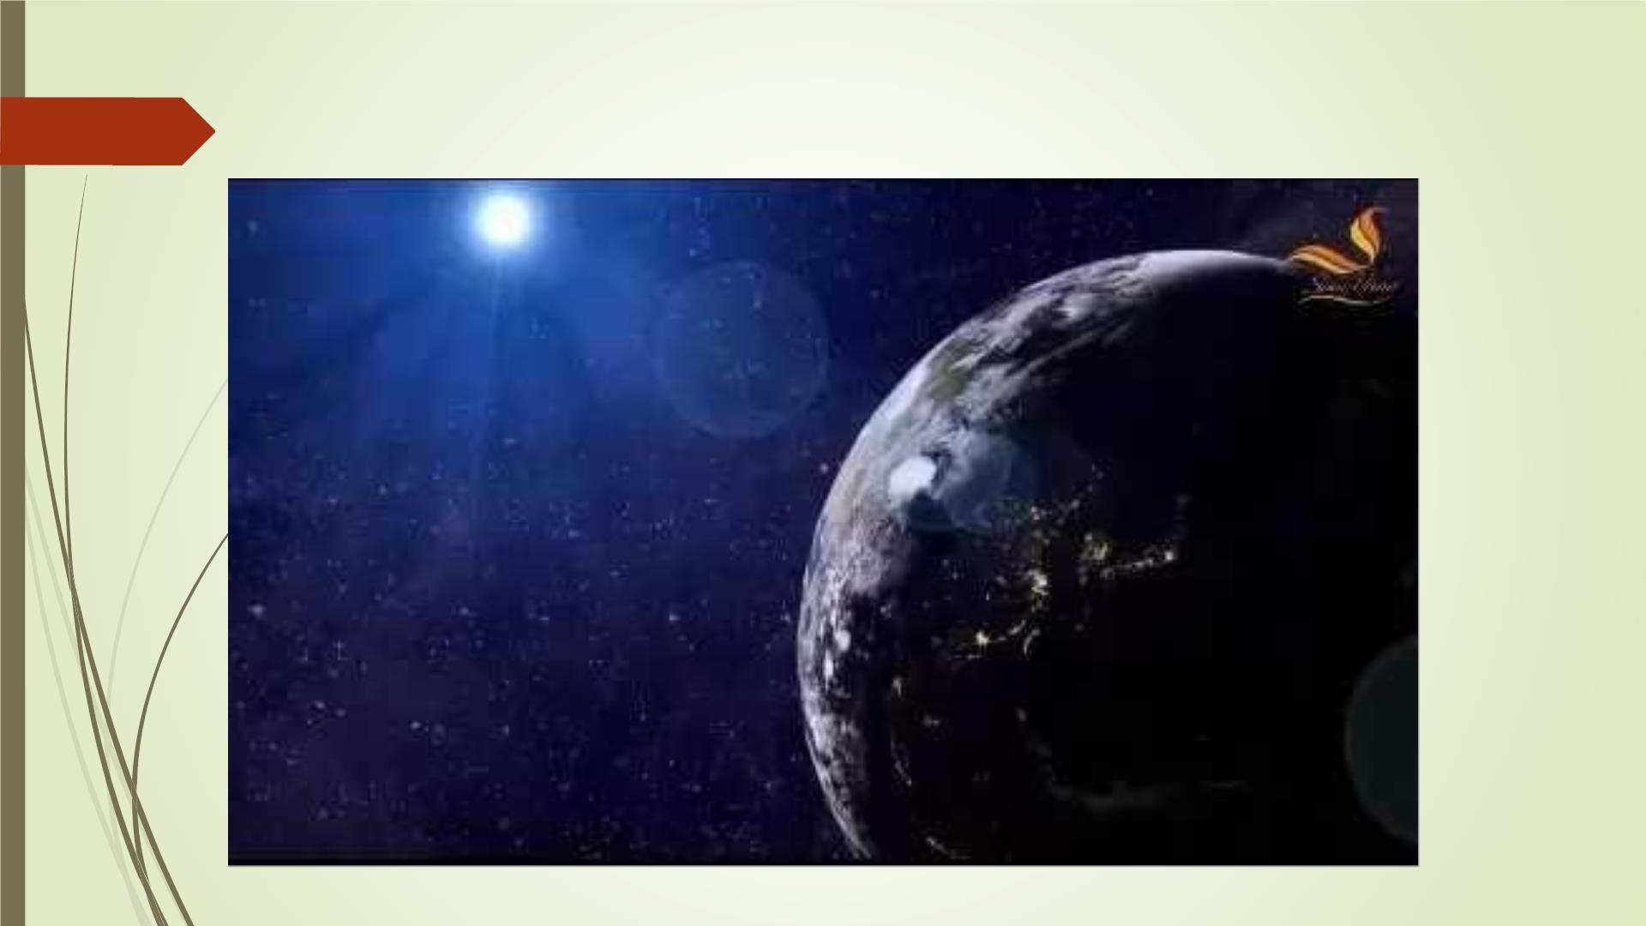
Khởi động
Theo dõi video và trả lời câu hỏi

Slide 3
CHỦ ĐỀ : VẬT LIỆU HỮU ÍCH
Tiết 29: BÀI 1:
SẢN PHẨM TỪ VẬT LIỆU ĐÃ QUA
SỬ DỤNG (Tiết 1)

Slide 4
YÊU CẦU CẦN ĐẠT
 Nêu đựơc cách thức tạo hình và trang trí sản phẩm từ
vật dụng đã qua sử dụng.
 Tạo hình và trang trí được sản phẩm và ứng dụng các
vật liệu đã qua sử dụng.
 Nhận ra được ý nghĩa việc tận dụng các vật liệu đã
qua sử dụng trong học tập và cuộc sống.

Slide 5
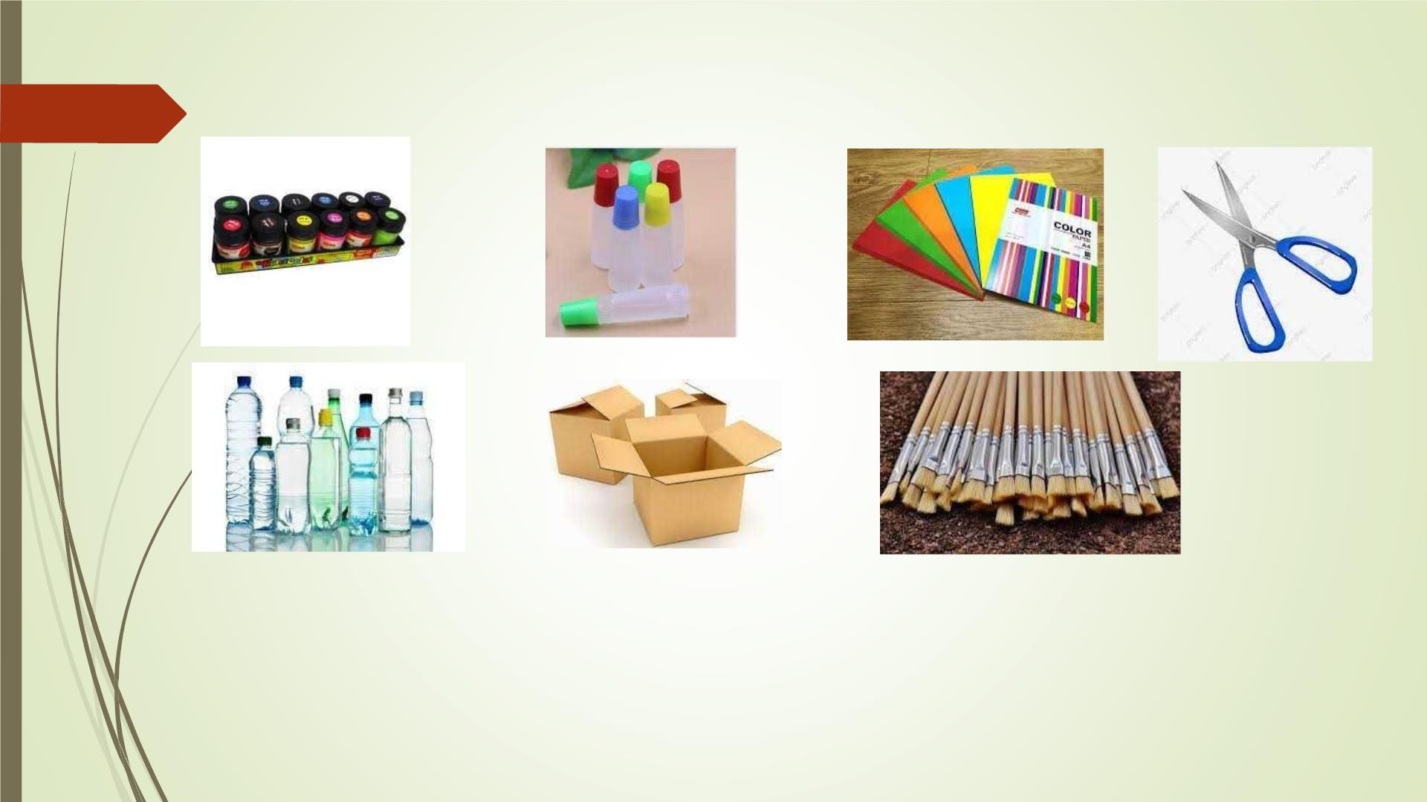
YÊU CẦU CHUẨN BỊ
 Đồ dùng: Giấy màu, màu vẽ, kéo, hồ dán, một số vật liệu
đã qua sử dụng, thân thiện với môi trường đảm bảo an
toàn vệ sinh.

Slide 6
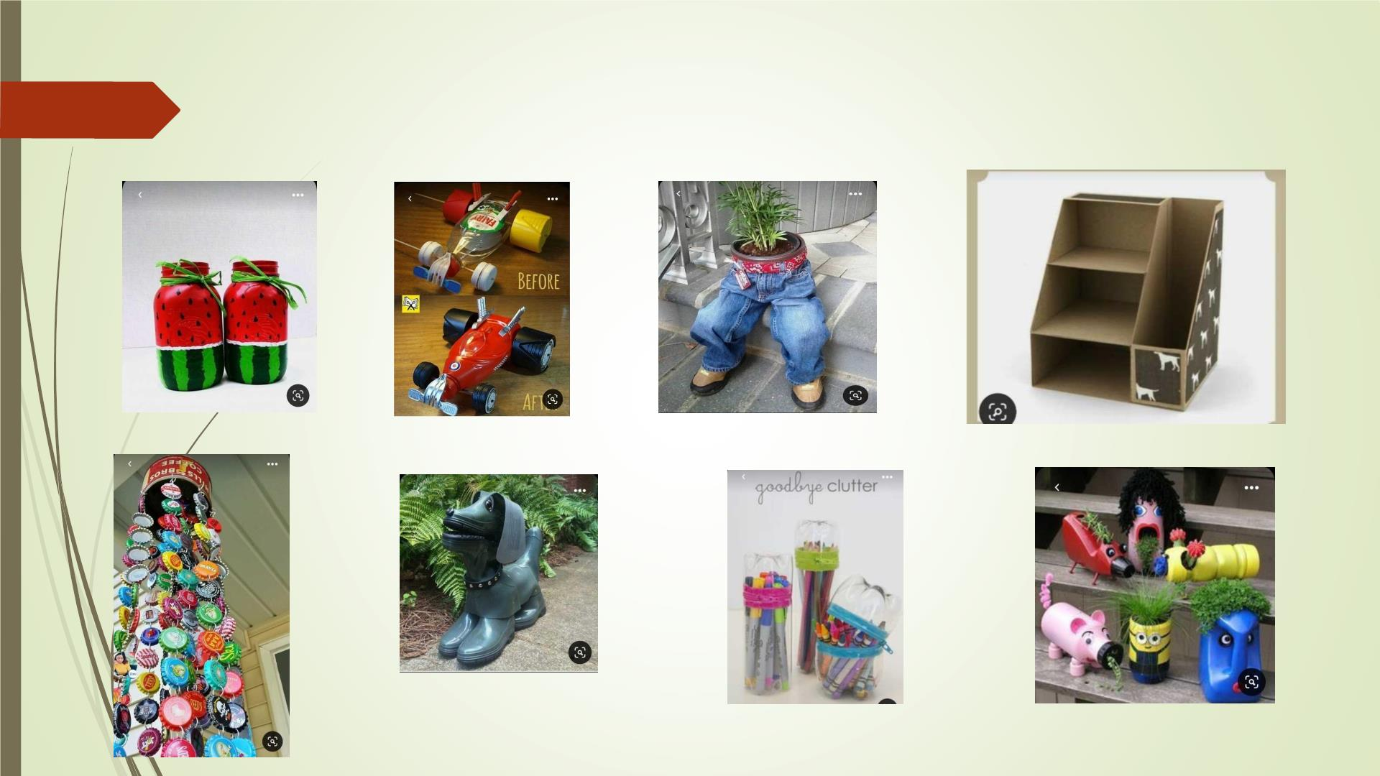
Khám phá sản phẩm từ vật liệu đã qua sử dụng.
- Quan sát các hình ảnh sau

Slide 7
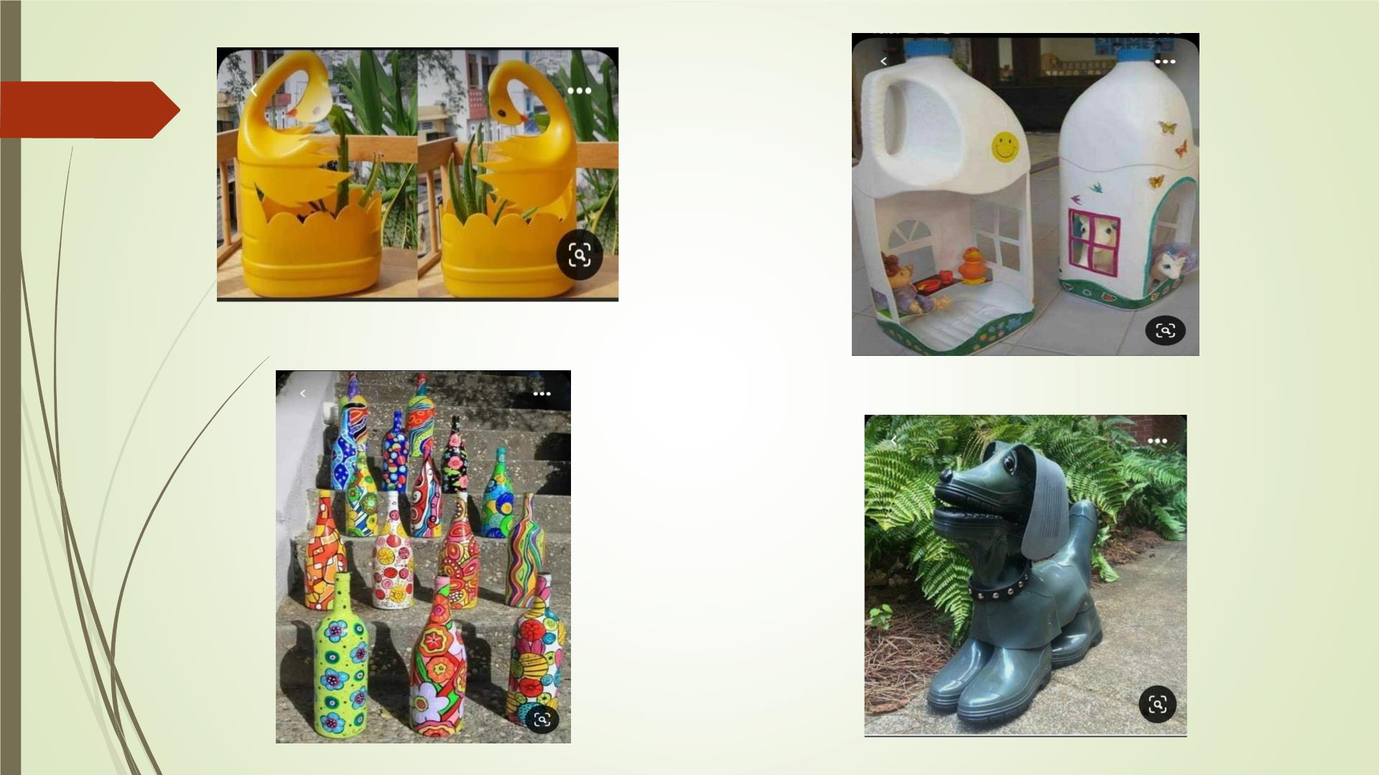

Slide 8
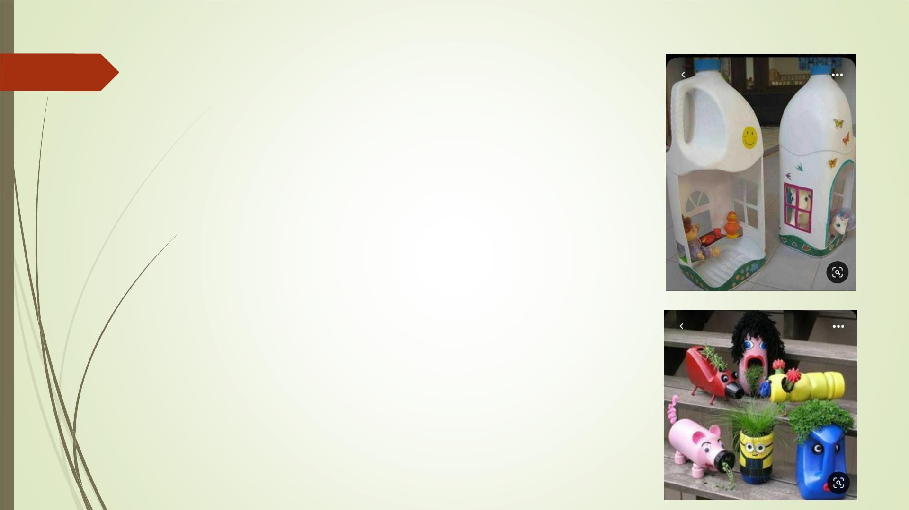
Khám phá các sản phẩm thông qua sử dụng
Vật liệu tạo lên sản phẩm: Các vật liệu đã qua sử
dụng.
Cách điều chỉnh và trang trí vật liệu đã qua sử
dụng thành sản phẩm mới: sử dụng vật liệu đã
qua sd, tạo hình và trang trí để tạo ra sản phẩm
thân thiện môi trường, đảm bảo an toàn.
 Vẻ đẹp tạo hình và giá trị sử dụng: Tạo hình trở
lên sống động hơn, sp có giá trị tái sử dụng.

Slide 9
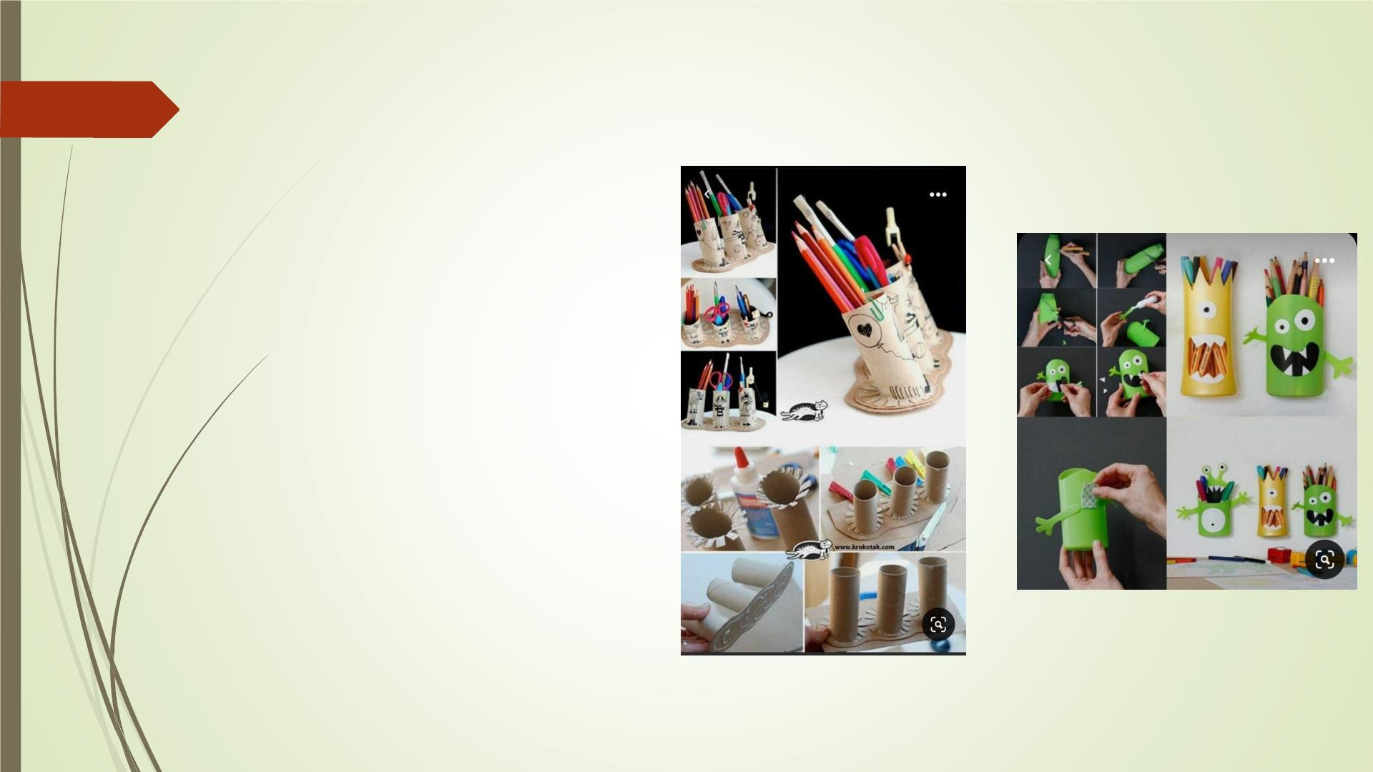
Cách tạo hình và trang trí sản phẩm từ vật liệu tìm được
Quan sát cách tạo hình và trang trí
đồ vật. để nhận biết cách tận dụng
và biến đổi hình khối của đồ vật đã
qua sử dụng thành sản phẩm ứng
dụng mới.
 Có thể lựa chọn những vật
dụng gì đã qua sử dụng để tạo
sản phẩm mới?
 Để tạo hình và trang trí sản
phẩm mới từ vật liệu đã qua sử
dụng cần đến những dụng cụ
gì?
 Tạo hình và trang trí sản phẩm
mới từ vật liệu đã qua sử dụng
được thực hiện qua các bước
như thế nào?

Slide 10
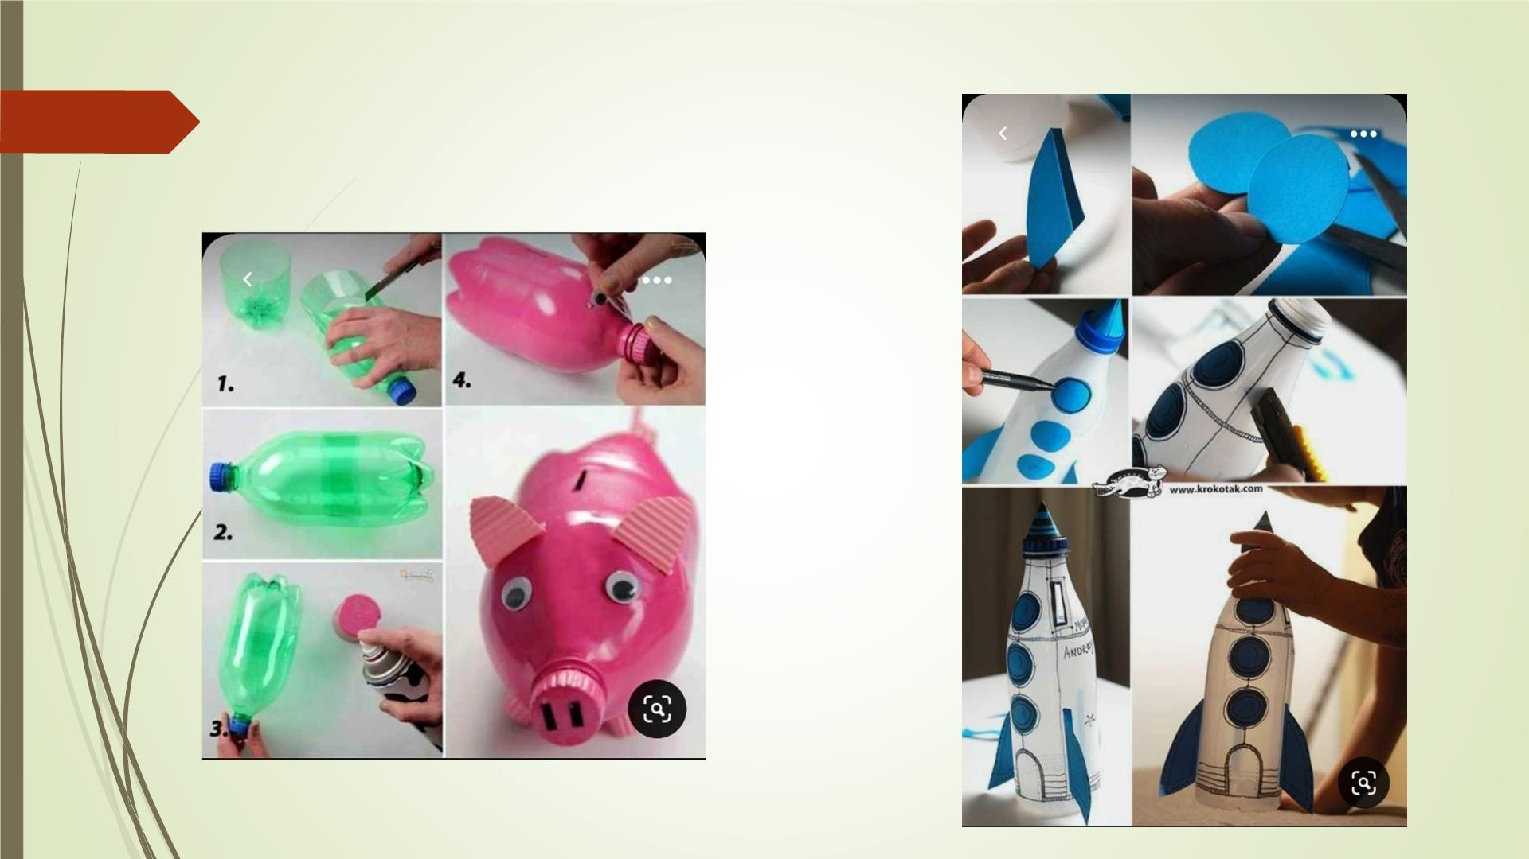
Cách tạo hình và trang trí sản
phẩm từ vật liệu tìm được

Slide 11
Các bước tạo sản phẩm từ vật liệu đã qua sử dụng:
B1 : Lựa chọn vật liệu đã qua sử dụng có hình khối phù
hợp với việc tạo dáng và trang trí sản phẩm ứng dụng.
B3 : Trang trí cho sản phẩm thêm tính thẩm mĩ và hấp dẫn.
B2 : Cắt, ghép hình khối của vật liệu đã qua sử dụng
cho phù hợp với mục đích của sản phẩm mới.

Slide 12
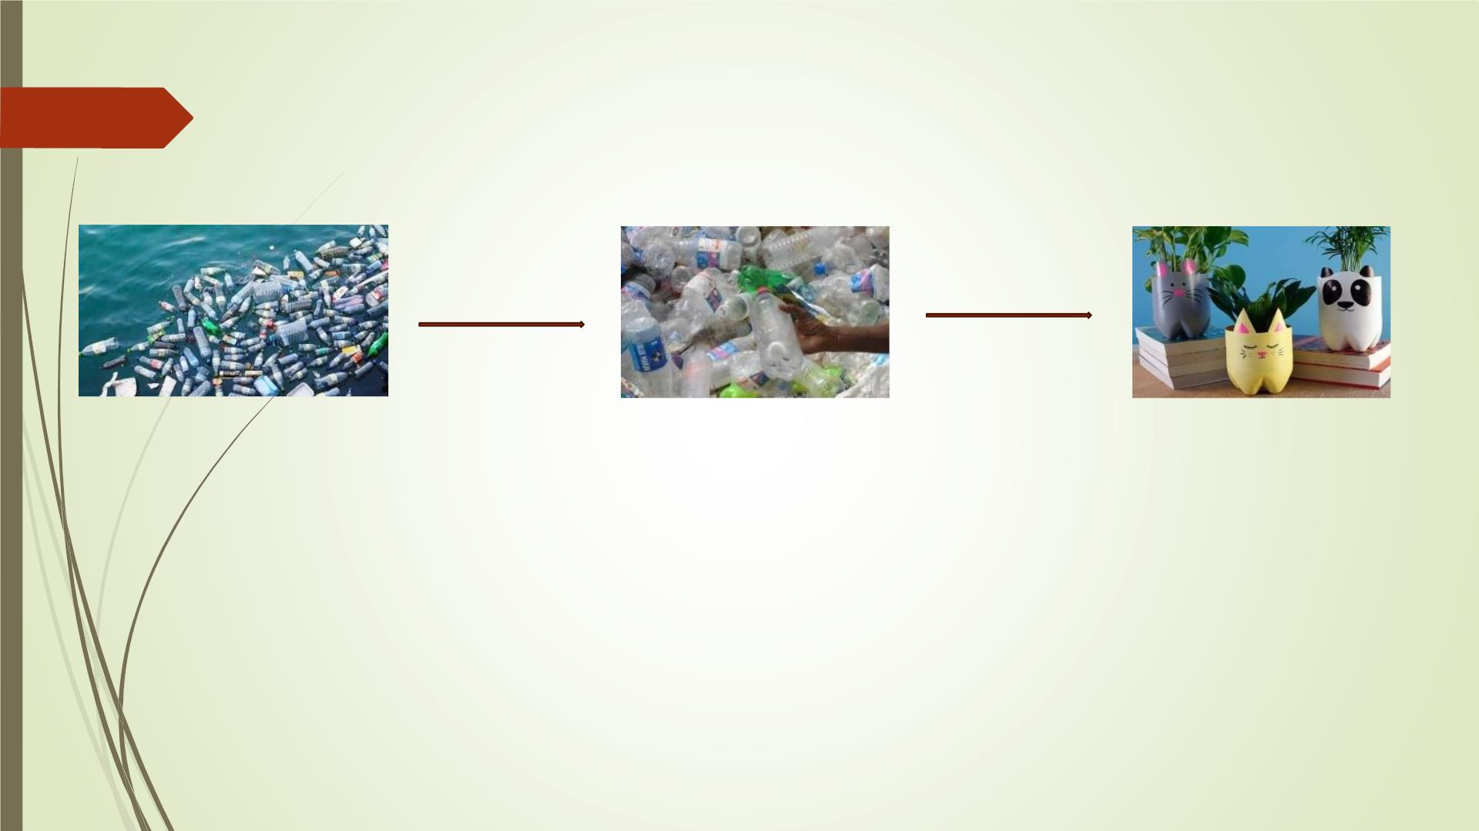
GHI NHỚ
Thu gom
Tạo thành
Phế liệu
Sản phẩm có ích
Hình khối của vật liệu đã qua sử dụng có thể tạo được sản
phẩm hữu ích cho cuộc sống, cũng góp phần tích cực để
bảo vệ môi trường

Slide 13
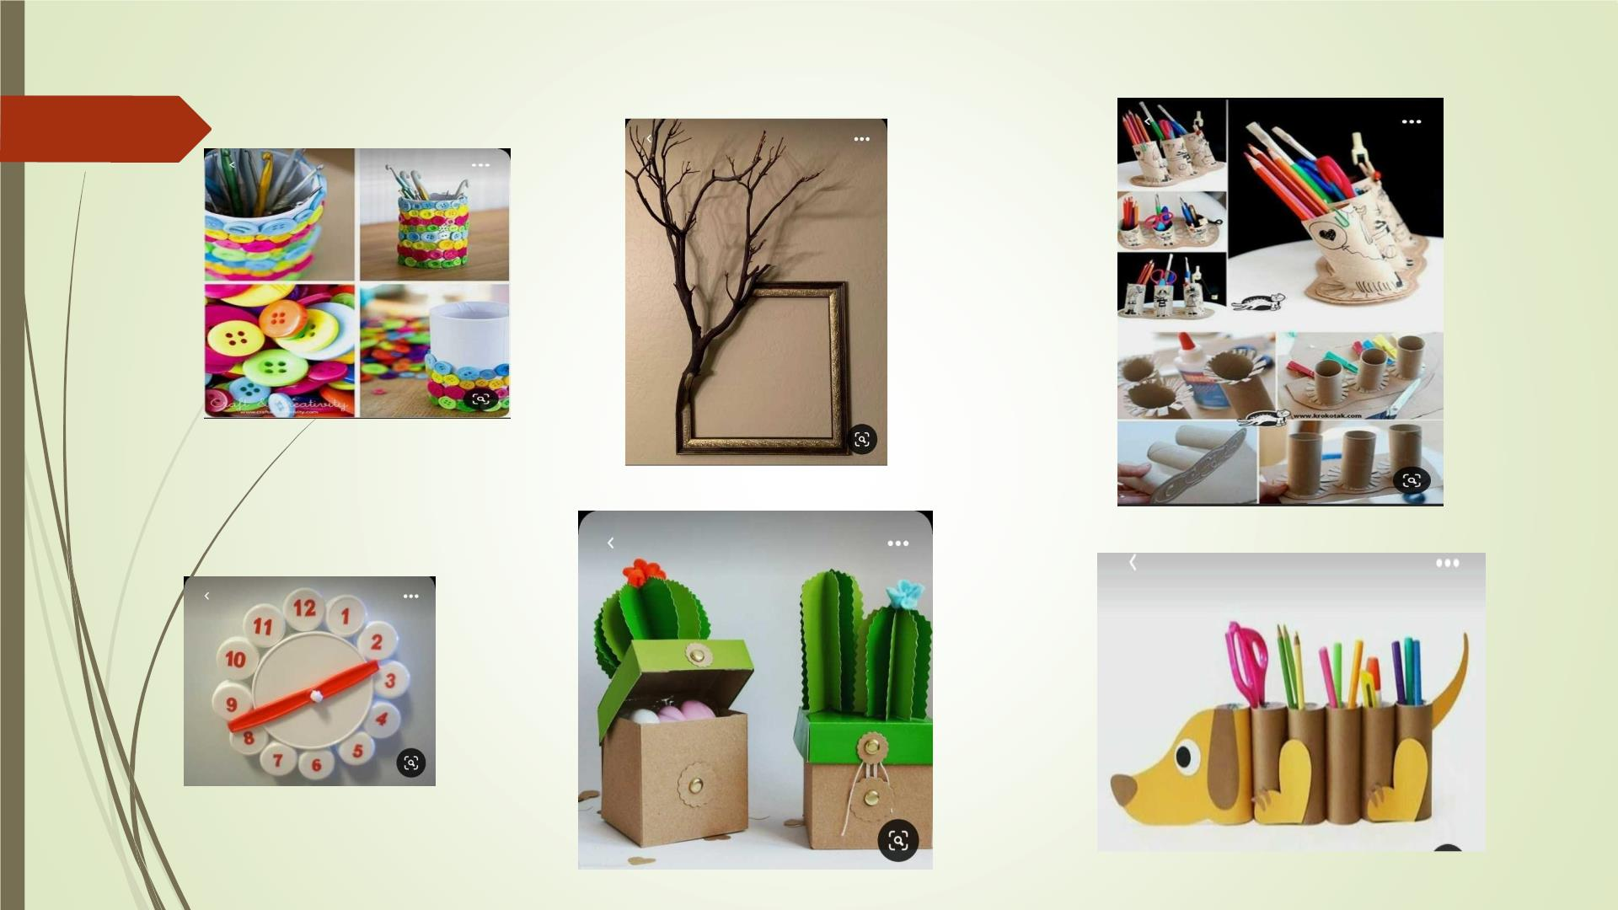
Hình ảnh tham khảo

Slide 14
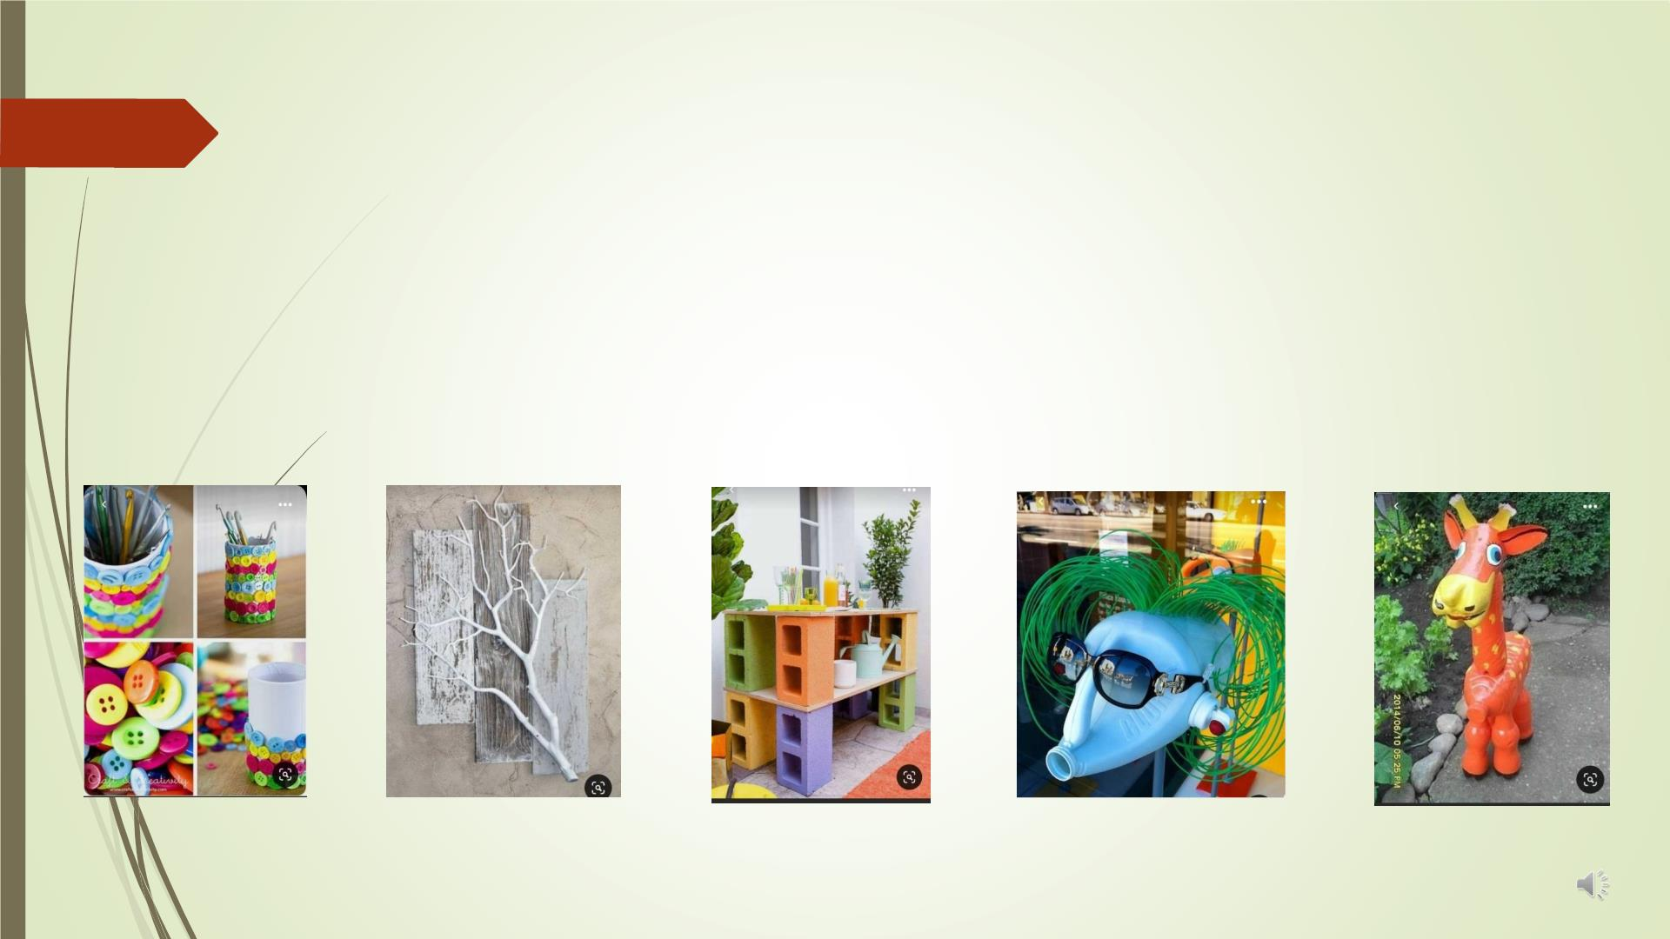
Tạo sản phẩm từ vật liệu đã qua sử dụng.
- Phân chia nhóm thực hiện, các nhóm tập hợp các vật liệu ,
quan sát tranh tham khảo rồi cùng xây dựng ý tưởng và tiến
hành tạo sản phẩm yêu thích.

Slide 15
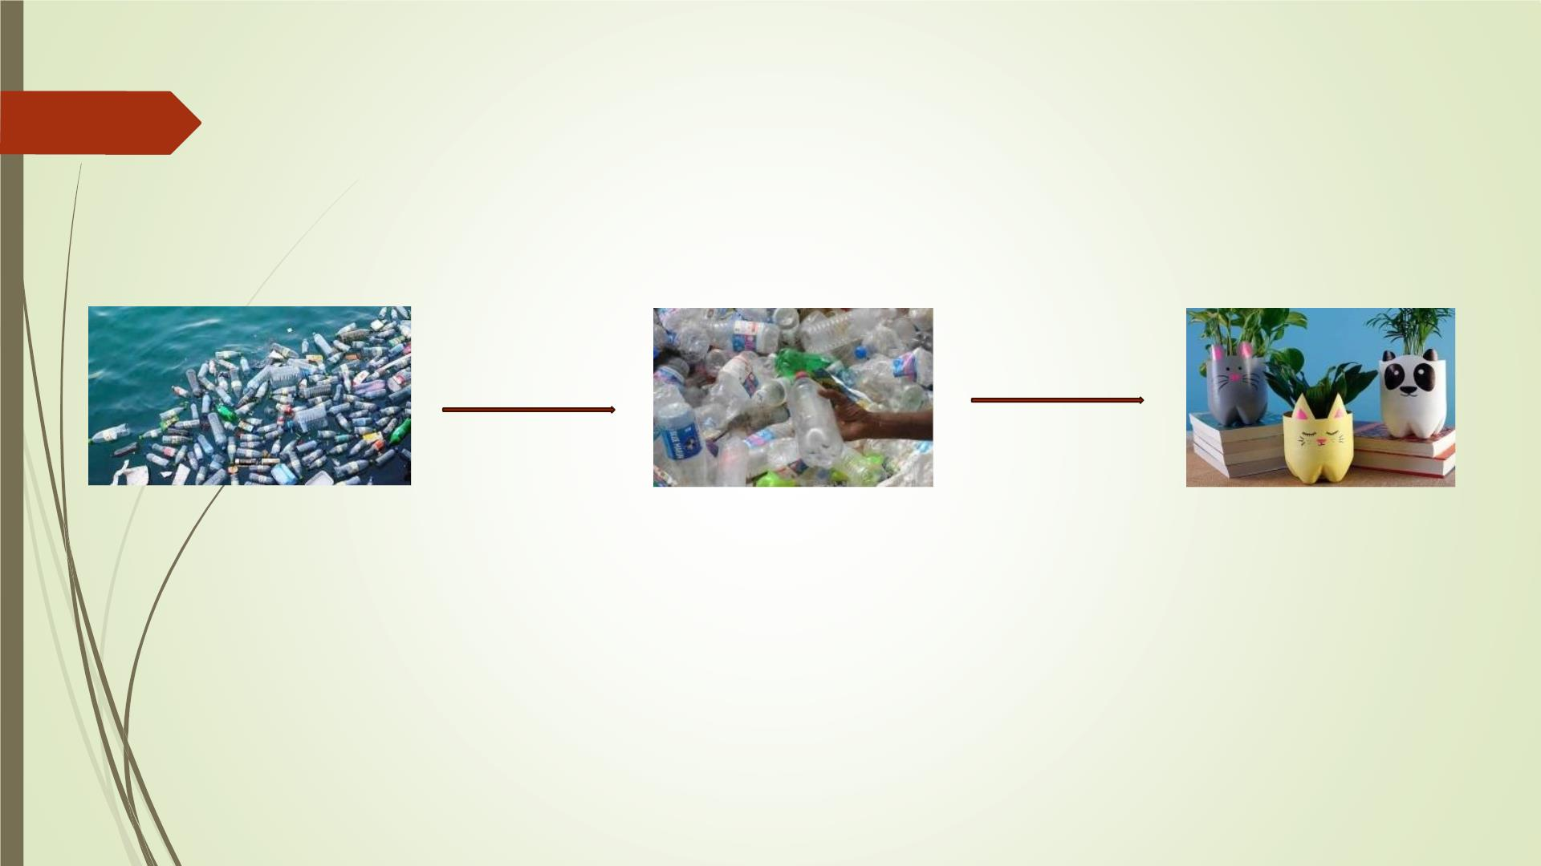
Nhận xét
Thu gom
Tạo thành
Phế liệu
Sản phẩm có ích

Slide 16
HƯỚNG DẪN Ở NHÀ
Hình thức : Tiếp tục phát huy thêm nhiều ý tưởng sáng tạo , sưu
tầm them nhiều đồ tái chế hữu tích tại nhà.

